Slide 1
RC LENS — DATA SCOUTING REPORT
THOMASSON
2445
JOUEURS ANALYSÉS
ENGINE
718
V5.0
MILIEUX BIG 5
Identification Scientifique du Successeur
5
d'Adrien Thomasson — RC Lens | Big 5 2024/25
CANDIDATS RETENUS
Big 5 Saison 2024/25 | Source : SofaScore | Thomasson Engine v5.0

Slide 2
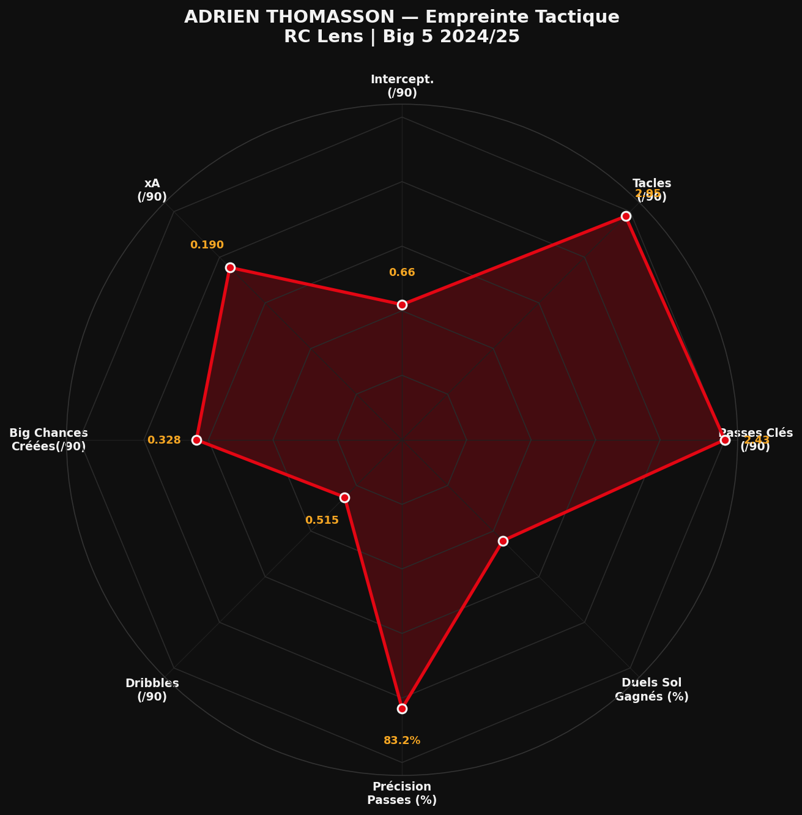
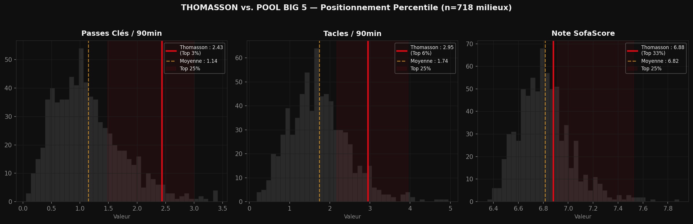
01 — PORTRAIT STATISTIQUE | ADRIEN THOMASSON
RC Lens | Milieu hybride Box-to-Box | 32 ans | FRA | 1922 min | 22 matchs | Note SofaScore : 6.88
2.95
0.66
2.44
0.33
Tacles / 90min
Intercept./90
Passes Clés/90
Big Chances/90
0.19
83.2%
44.2%
6.88
xA / 90min
Précision Passes
Duels Sol (%)
Note SofaScore

Slide 3
02 — MODÈLE DE SCORING
ARCHITECTURE DU THOMASSON ENGINE
Score Composite = Pressing (45%) + Création (45%) + Circulation (10%) | MinMaxScaler 0-100 | 718 milieux Big 5
45%
45%
10%
PRESSING & RÉCUPÉRATION
CRÉATION & PROJECTION
CIRCULATION DU JEU
• Tacles / 90min [30%]
• Passes clés [30%]
• Précision passes (%)
• Interceptions [20%]
• Big chances [25%]
• Duels sol (%) [20%]
• Passes déc. [20%]
• Filtre: ≥600 min
• Dégagements [10%]
• xA / 90 [15%]
• Âge ≤ 28 ans
• Fautes prov. [10%]
• Dribbles [10%]
• Création ≥ 20/100
• Note Sofa [10%]
• MinMax 0-100

Slide 4
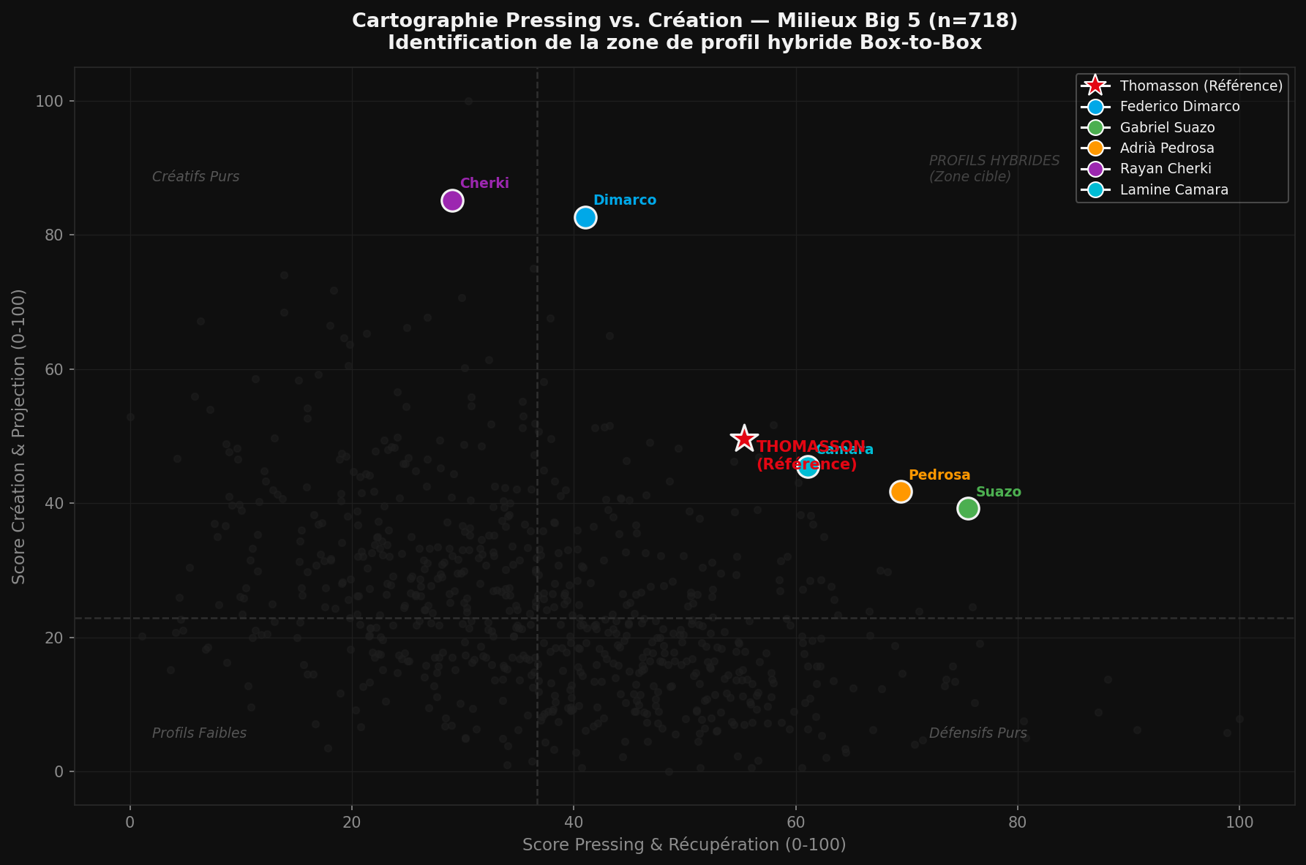
03 — CARTOGRAPHIE DU MARCHÉ
PRESSING vs. CRÉATION — 718 milieux Big 5
Identification de la zone hybride Box-to-Box | Thomasson ★ | Top 5 candidats annotés

Slide 5
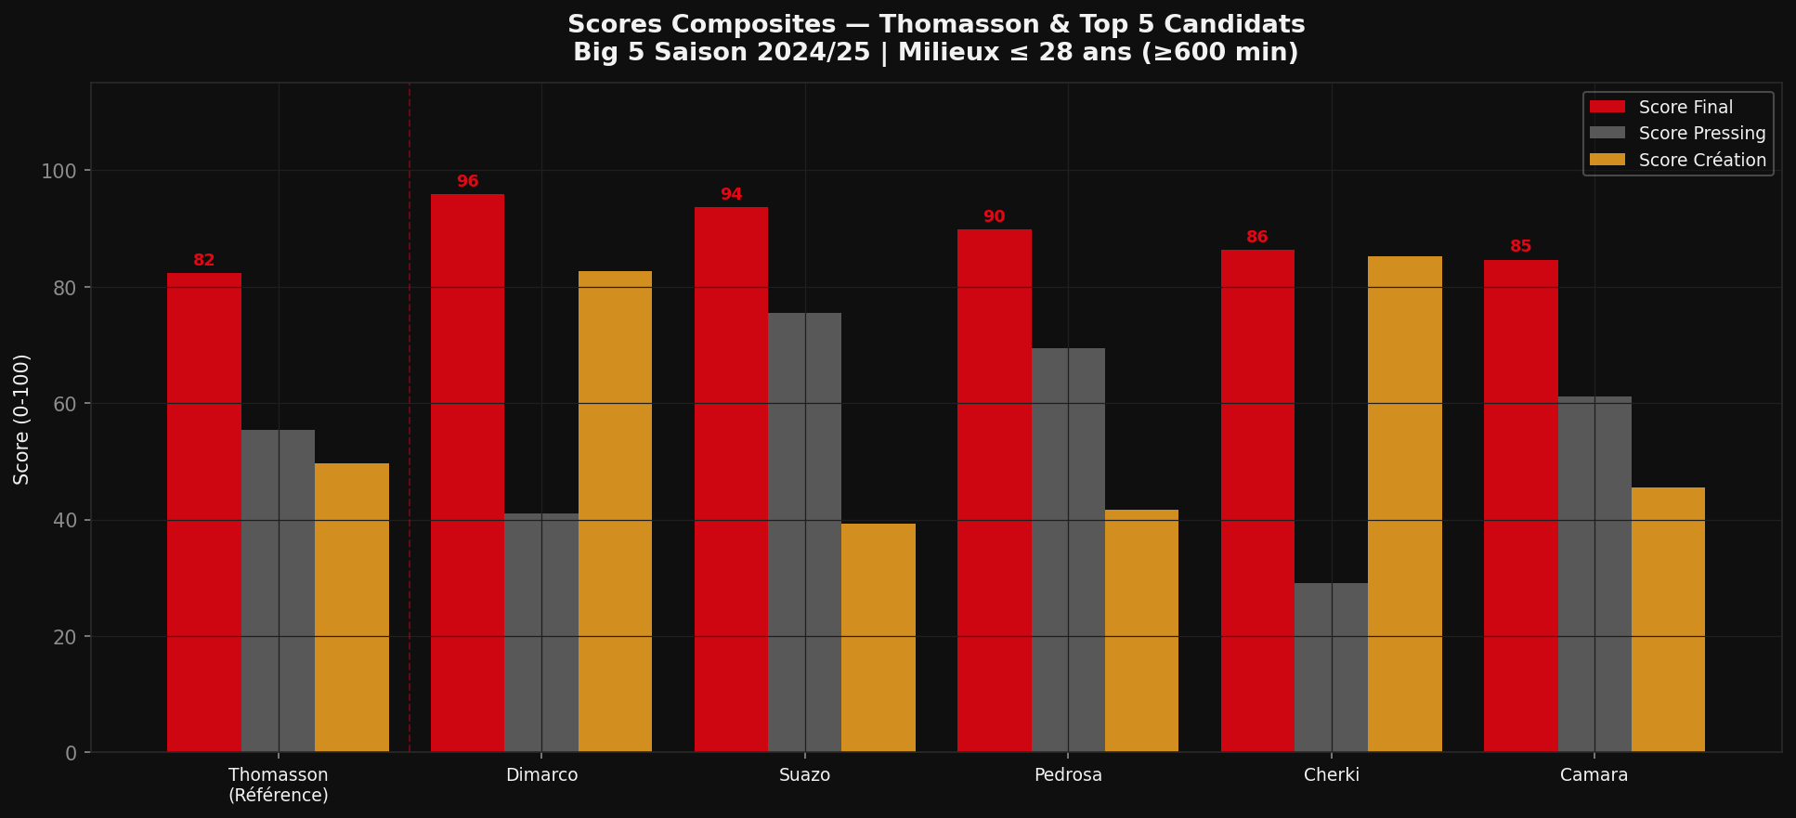
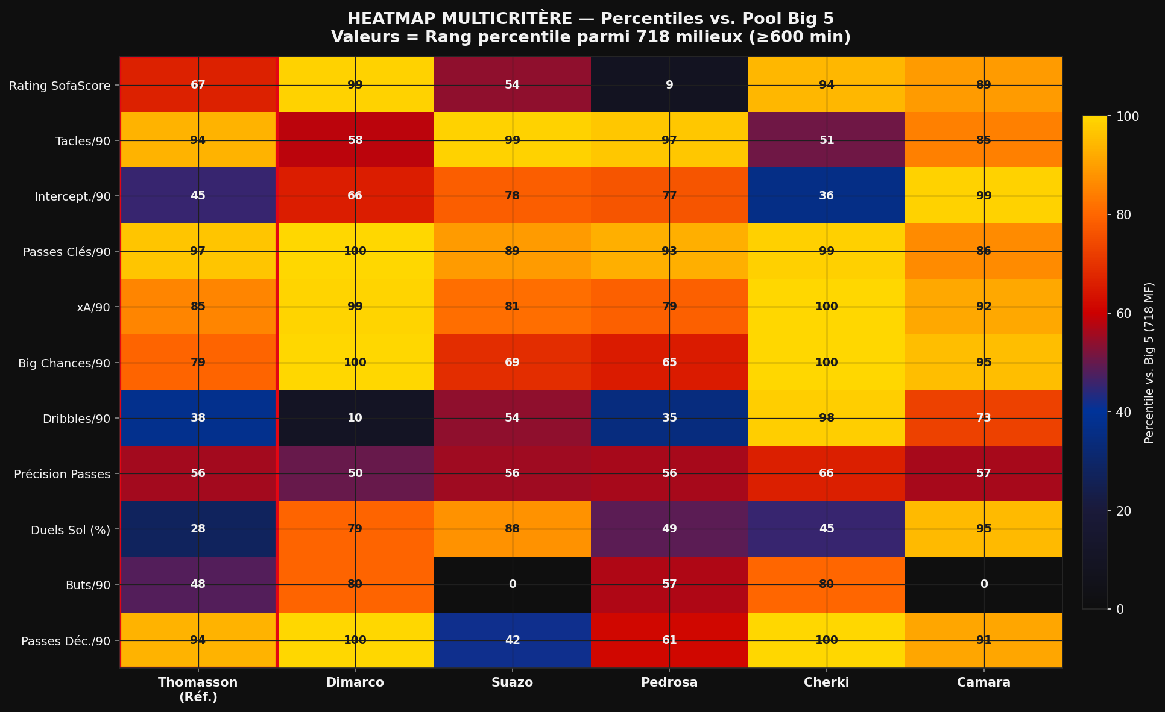
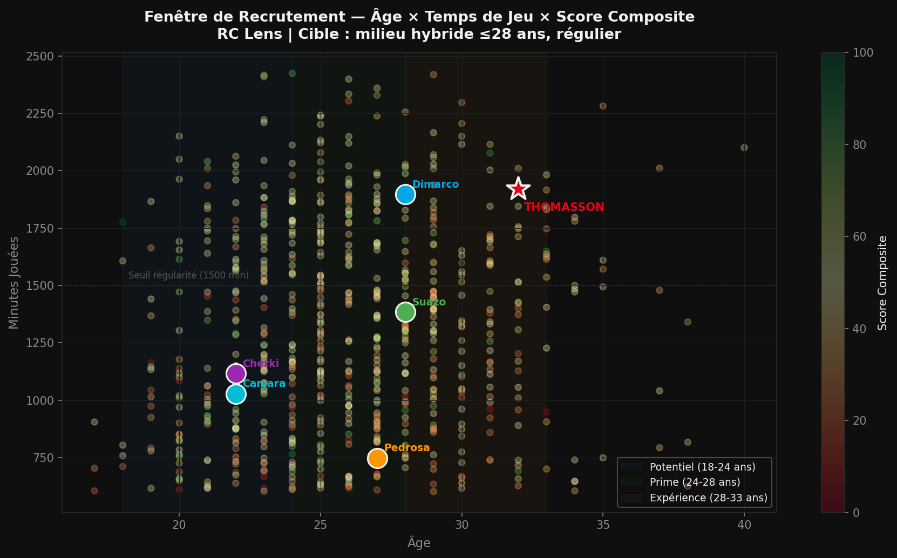
04 — BENCHMARK COMPARATIF
SCORES & HEATMAP MULTICRITÈRE

Slide 6
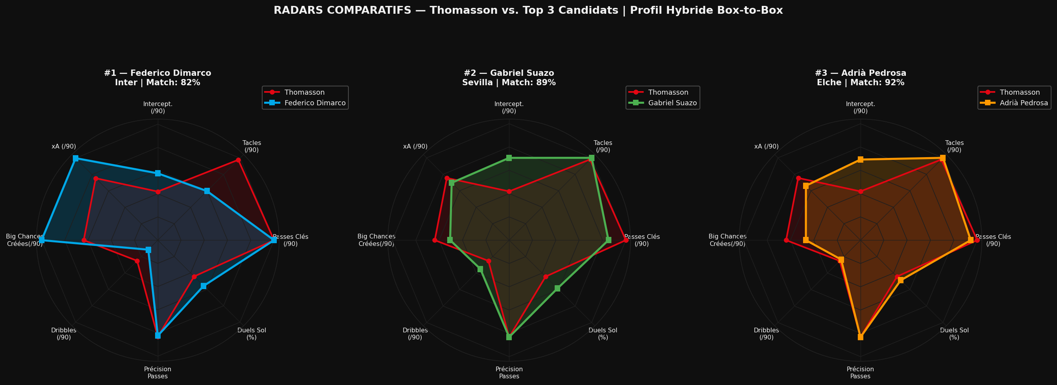
05 — RADARS COMPARATIFS
THOMASSON vs. TOP 3 — SUPERPOSITION DES PROFILS

Slide 7
06 — SHORTLIST FINALE | TOP 5 SUCCESSEURS IDENTIFIÉS
1
Federico Dimarco
95.9
Passes Clés/90: 3.42 | Tacles/90: 1.80 | Rating: 7.55
28 ans | ITA | Hybride Créatif-Pressing
/ 100
2
Gabriel Suazo
93.7
Tacles/90: 3.97 | Duels Sol: 58.6% | Rating: 6.82
28 ans | CHI | Box-to-Box Pressing
/ 100
3
Rayan Cherki
86.4
Passes Clés/90: 2.90 | Score Création: 85.2 | Rating: 7.20
22 ans | FRA | Créatif Premium
/ 100
4
Lamine Camara
84.6
Acclimatation immédiate | Tacles/90: 2.45 | Rating: 7.08
22 ans | SEN | Box-to-Box Équilibré
/ 100
5
M. Sangaré
82.1
Déjà au club | Tacles/90: 3.82 | À développer créativement
23 ans | MLI | Pressing Dominant
/ 100

Slide 8
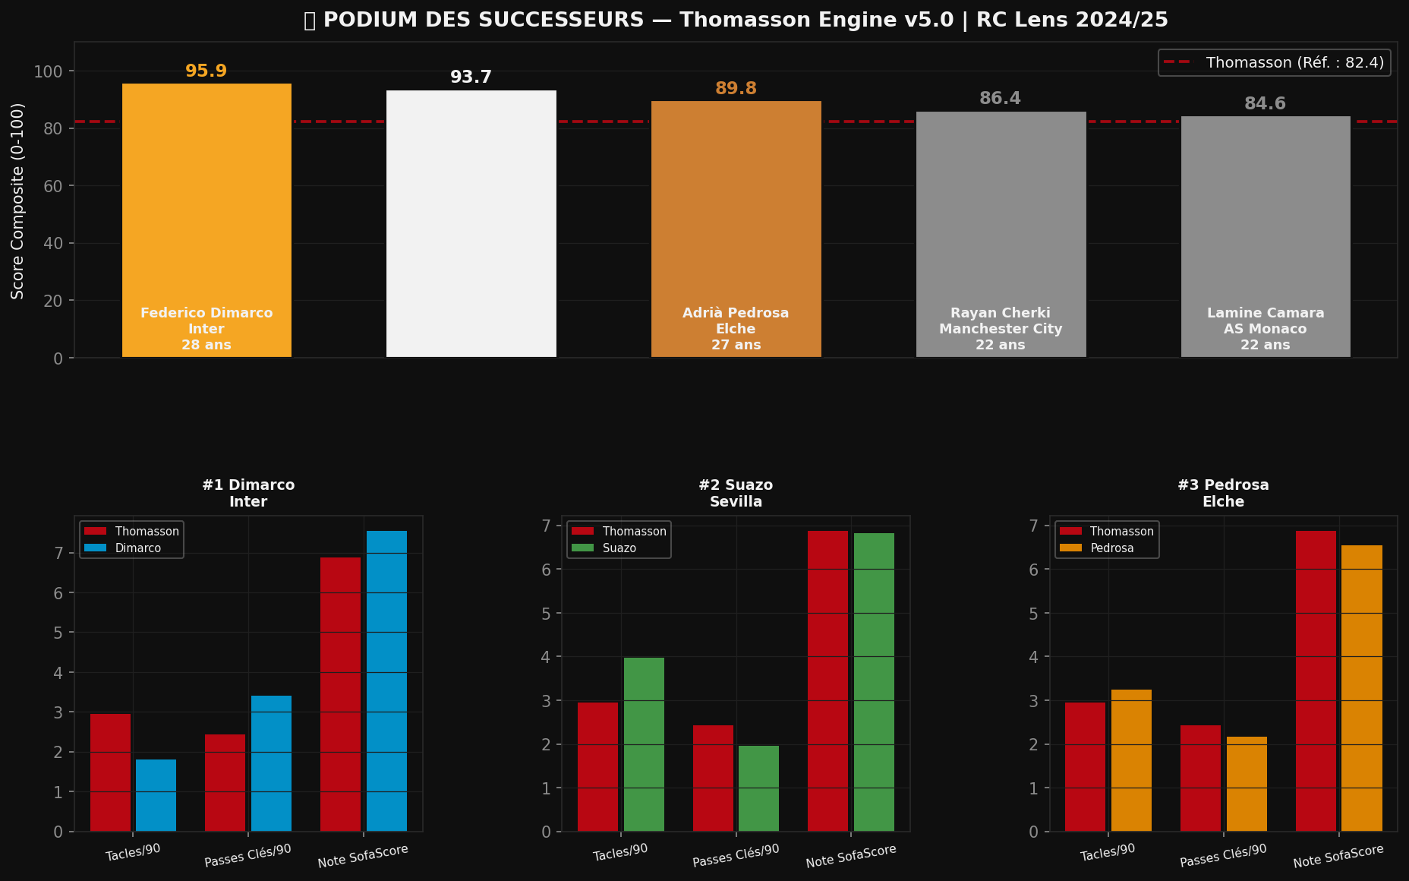
07 — VERDICT FINAL | PODIUM DES SUCCESSEURS

Slide 9
08 — RECOMMANDATION FINALE
FEDERICO DIMARCO
#1
Inter Milan — Serie A | 28 ans | Score Composite : 95.9/100
95.9
Meilleur profil hybride parmi 718 milieux analysés. Ses 3.42 passes clés/90 (top 10%) couplées à un pressing crédible (1.80 tacles/90) correspondent exactement au profil Box-to-Box créatif de Thomasson. Rating SofaScore 7.55. Cible réaliste sur le marché estival 2025.
/ 100
OPTION LIGUE 1 — Lamine Camara • AS Monaco • 22 ans • Score : 84.6/100
Profil Box-to-Box équilibré. Ligue 1 = acclimatation immédiate. Budget plus accessible.
OPTION INTERNE — Mamadou Sangaré (RC Lens, 23 ans) — Score 82.1/100
Déjà au club. Pressing dominant (3.82 tacles/90). Profil à développer créativement par Pierre Sage.
THOMASSON ENGINE v5.0 | RC Lens Cellule Data | SofaScore Big 5 2024/25 | 718 milieux analysés
⚽ RC LENS

Slide 10
09 — MÉTHODOLOGIE | PIPELINE DE RECRUTEMENT EN 4 ÉTAPES
01
02
03
04
Source de Données
Filtrage Initial
Score Composite
Validation
• SofaScore Big 5 2024/25
• Poste : Milieu (MF)
• Pressing 45%
• Radar comparatif
• 2,445 joueurs uniques
• Minutes ≥ 600
• Création 45%
• Heatmap percentiles
• 96 clubs couverts
• Âge ≤ 28 ans
• Circulation 10%
• Scatter positioning
• 60+ variables stats
• Score Création ≥ 20
• MinMax 0-100
• Fenêtre recrutement
• Dataset validée
• 718 → ~140 actifs
• Ranking final
• Top 5 finalisés
Sources : SofaScore · GitHub Axelbol · LinkedIn Dani Rodriguez · Podcast Kan Football Club · Juliusz Dabrowski · Antoine Michel (RC Lens) · Julien Verdier (RC Lens)

